Slide 1
Конструкционные стали

Slide 2
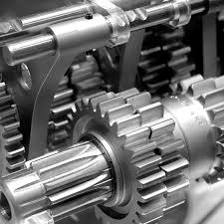
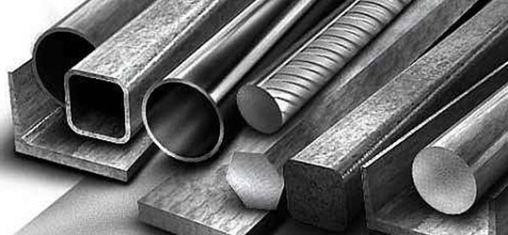
Конструкционная сталь — сталь, которая применяется для изготовления различных деталей, механизмов и конструкций в машиностроении и строительстве и обладает определёнными механическими, физическими и химическими свойствами. Конструкционные стали подразделяются на несколько подгрупп.

Slide 3
Качество конструкционных углеродистых сталей определяется наличием в стали вредных примесей фосфора (P) и серы (S). Фосфор придаёт стали хладноломкость (хрупкость). Сера — самая вредная примесь — придаёт стали красноломкость. Содержание вредных примесей в стали:
Обыкновенного качества — P и S — до 0,05 % (маркировка Ст).
Качественная — P и S — до 0,035 % (маркировка Сталь).
Высококачественная — P и S — до 0,025 % (маркировка А в конце марки).
Особовысококачественная — Р и S — до 0,015 % (маркировка Ш в конце марки).

Slide 4
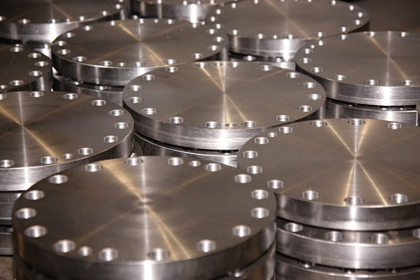
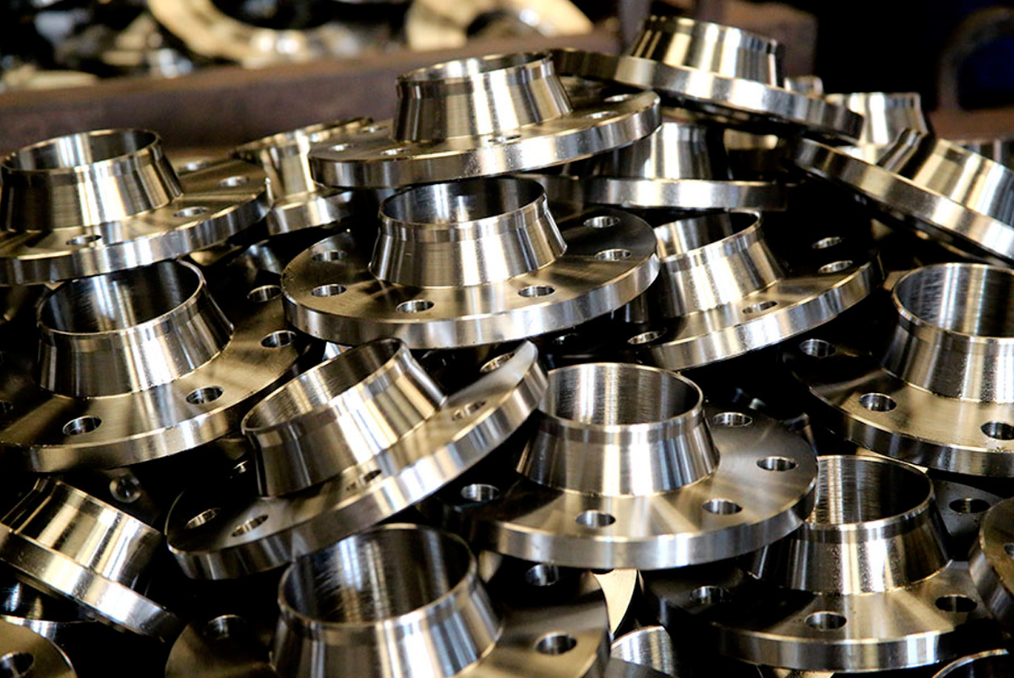
Широко применяются в строительстве и машиностроении как наиболее дешёвые, технологичные, обладающие необходимыми свойствами при изготовлении конструкций массового назначения. В основном эти стали используют в горячекатанном состоянии без дополнительной термической обработки с ферритно-перлитной структурой.
В зависимости от последующего назначения конструкционные углеродистые стали обыкновенного качества подразделяют на три группы: А, Б, В.

Slide 5
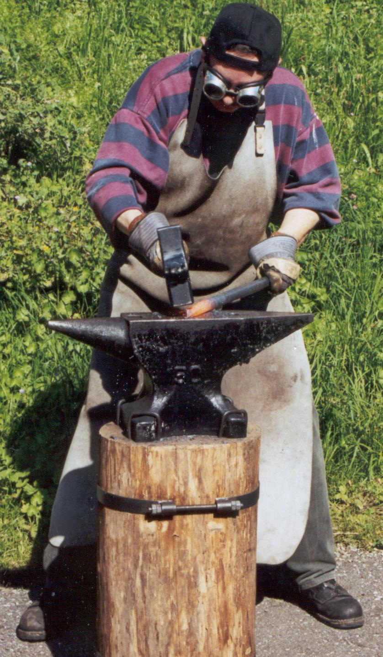
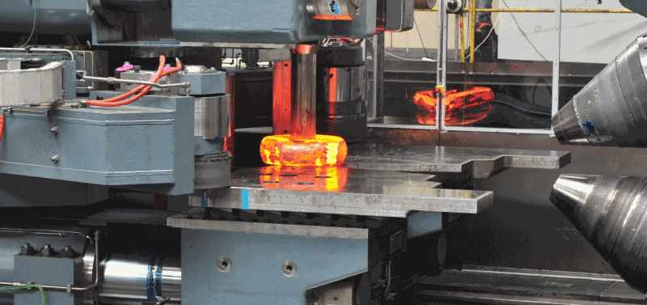
Стали группы А
Поставляются с определёнными регламентированными механическими свойствами. Их химический состав не регламентируется. Эти стали применяются в конструкциях, узлы которых не подвергаются горячей обработке — ковке, горячей штамповке, термической обработке и т. д. В связи с этим механические свойства горячекатаной стали сохраняются.

Slide 6
Стали группы Б
Поставляются с определённым регламентированным химическим составом, без гарантии механических свойств. Эти стали применяются в изделиях, подвергаемых горячей обработке, технология которой зависит от их химического состава, а конечные механические свойства определяются самой обработкой.

Slide 7
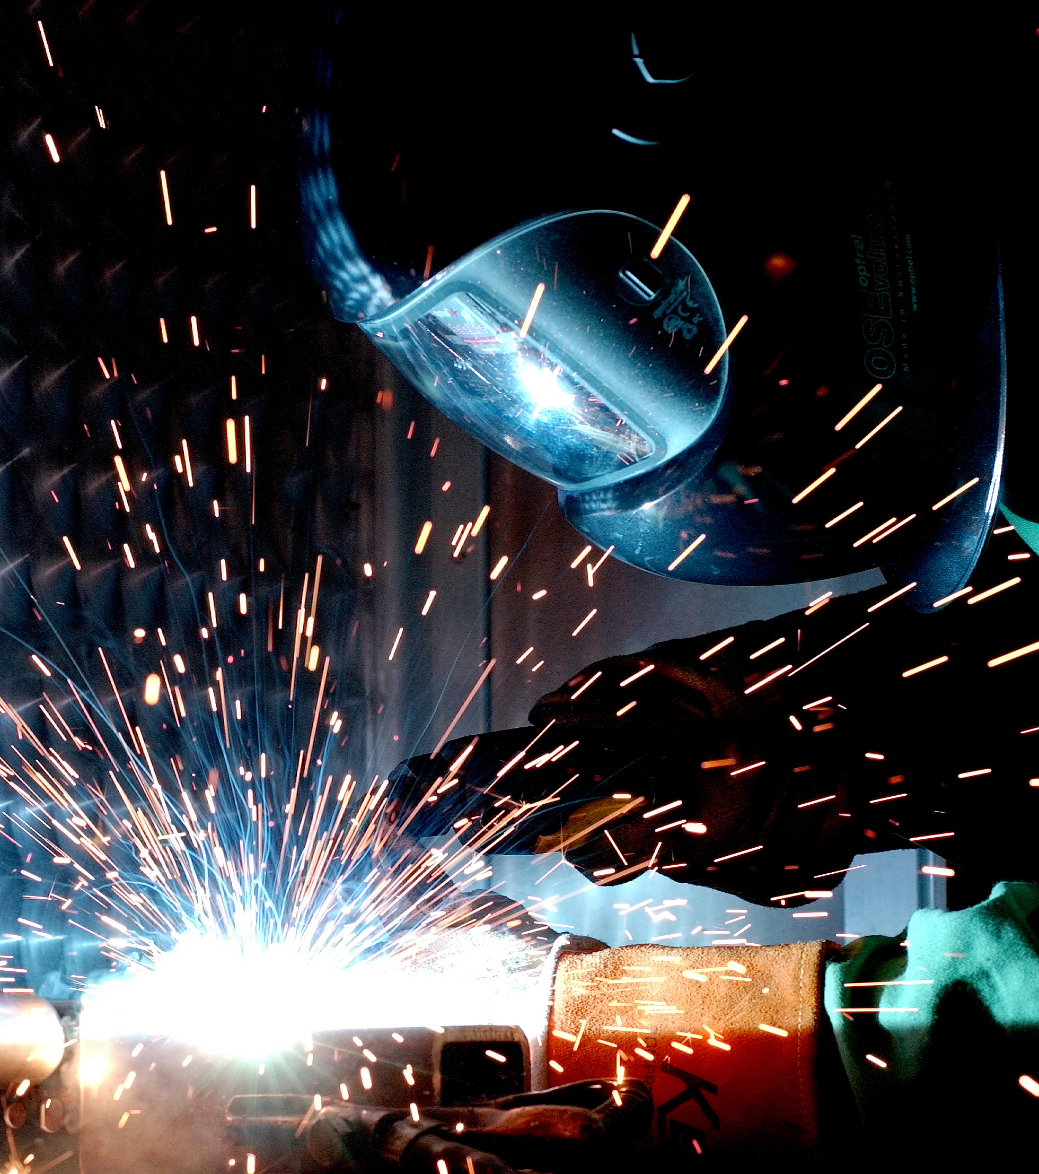
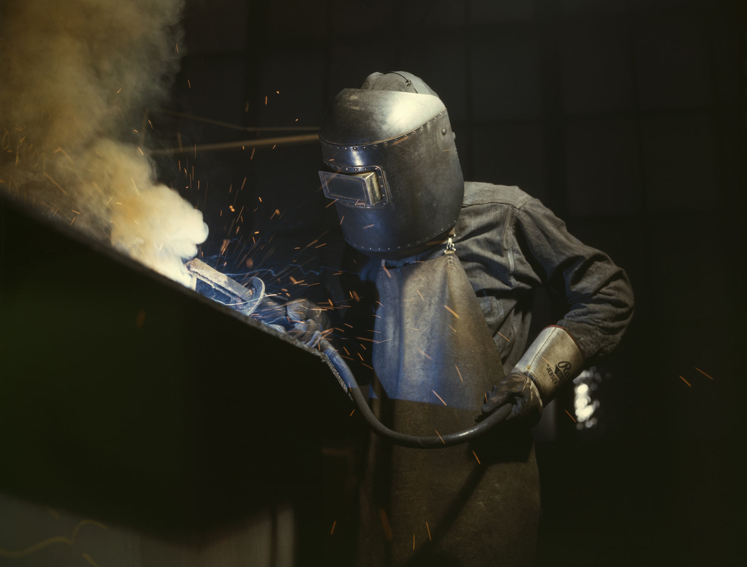
Стали группы В
Поставляются с регламентируемыми механическими свойствами и химическим составом. Эти стали применяются для изготовления сварных конструкций. Их свариваемость определяется химическим составом, а механические свойства вне зоны сварки определены в состоянии поставки. Такие стали применяют для более ответственных деталей.

Slide 8
По степени раскисления
Степень раскисления определяется содержанием кремния (Si) в этой стали. По степени раскисления углеродистые стали обыкновенного качества делятся на:
спокойные (СП) — не менее 0,12 % (Si)
полуспокойные (ПС) — 0.07-0.12 % (Si)
кипящие (КП) — не более 0,07 % (Si)

Slide 9
Маркировка
Основные марки конструкционных углеродистых сталей обыкновенного качества:
Ст1кп2; БСт2пс; ВСт3Гпс; Ст4-2; … ВСт6сп3.
Буква перед маркой показывает группу стали. Сталь группы А буквой не обозначается.
Ст — показывает, что сталь обыкновенного качества.
Первая цифра — номер по ГОСТу (от 0 до 6).
Буква Г после первой цифры — повышенное содержание марганца (Mn) (служит для повышения прокаливаемости стали).
сп; пс; кп — степень раскисления стали (Для стали группы А отсутствие обозначения подразумевает «сп»).
Вторая цифра — номер категории стали (от 1 до 6 — основные механические свойства). Сталь 1-й категории цифрой не обозначается.
Тире между цифрами указывает, что заказчик не предъявлял требований к степени раскисления стали.

Slide 10
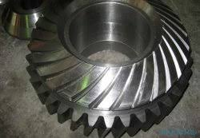
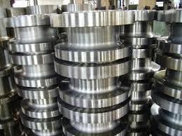
Легированные конструкционные стали
Легированные конструкционные стали применяются для наиболее ответственных и тяжелонагруженных деталей машин. Практически всегда эти детали подвергаются окончательной термической обработке — закалке с последующим высоким отпуском в районе 550—680 °C (улучшение), что обеспечивает наиболее высокую конструктивную прочность.

Slide 11
Маркировка Легированных конструкционных сталей
Две цифры в начале маркировки указывают на конструкционные стали. Это содержание в стали углерода в сотых долях процента.
Буква без цифры — определённый легирующий элемент с содержанием в стали менее 1 %.(А — азот, Р — бор, Ф — ванадий, Г — марганец, Д — медь, К — кобальт, М — молибден, Н — никель, С — кремний, Х — хром, П — фосфор, Ч — редкоземельные металлы, В — вольфрам, Т — титан, Ю — алюминий, Б — ниобий)
Буква и цифра после неё — определённый легирующий элемент с содержанием в процентах (цифра).
Буква А в конце маркировки — указывает на высококачественную сталь.
Например 38Х2Н5МА — это среднелегированная высококачественная хромоникелевая конструкционная сталь. Химический состав: углерод — около 0,38 %; хром — около 2 %; никель — около 5 %; молибден — около 1 %.

